Slide 1
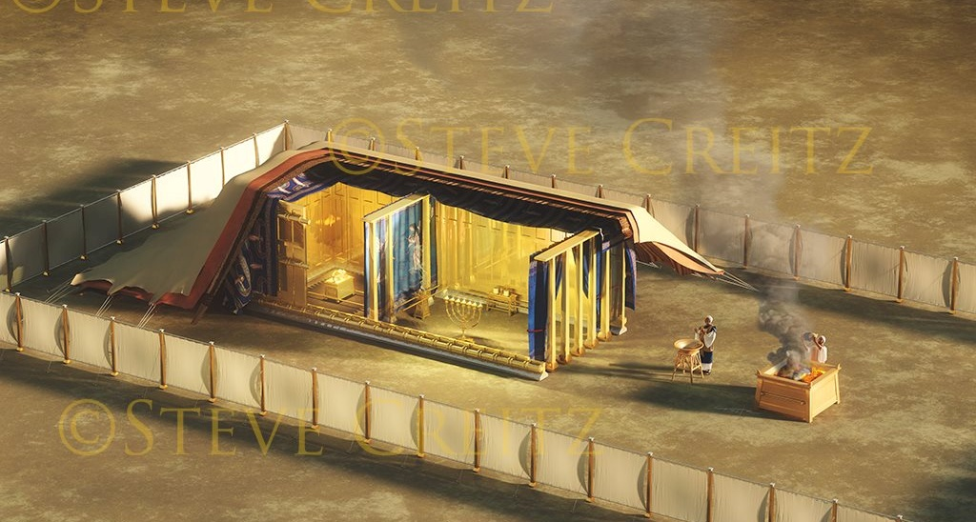
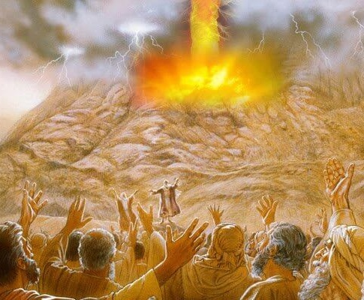
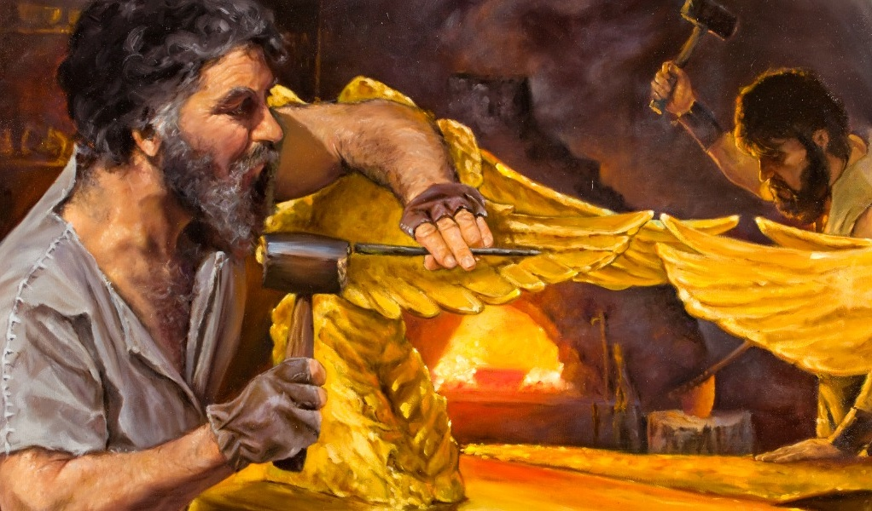
Lekce 10 od 31. srpna do 6. září 2025
SMLOUVA A PLÁN

Slide 2
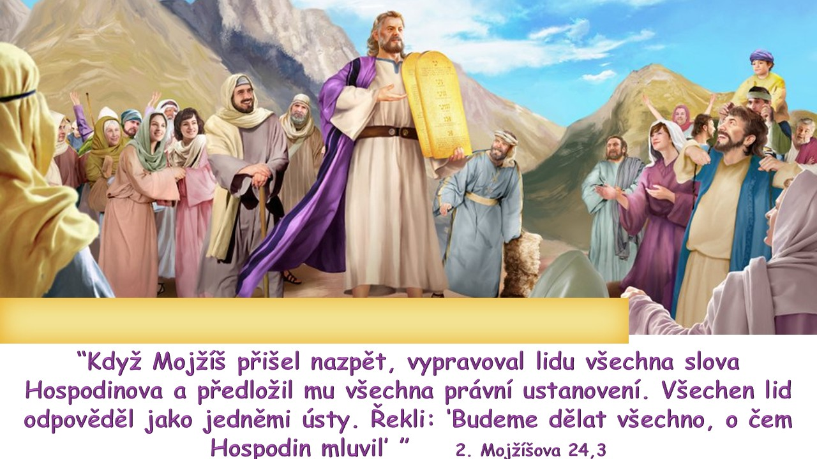

Slide 3

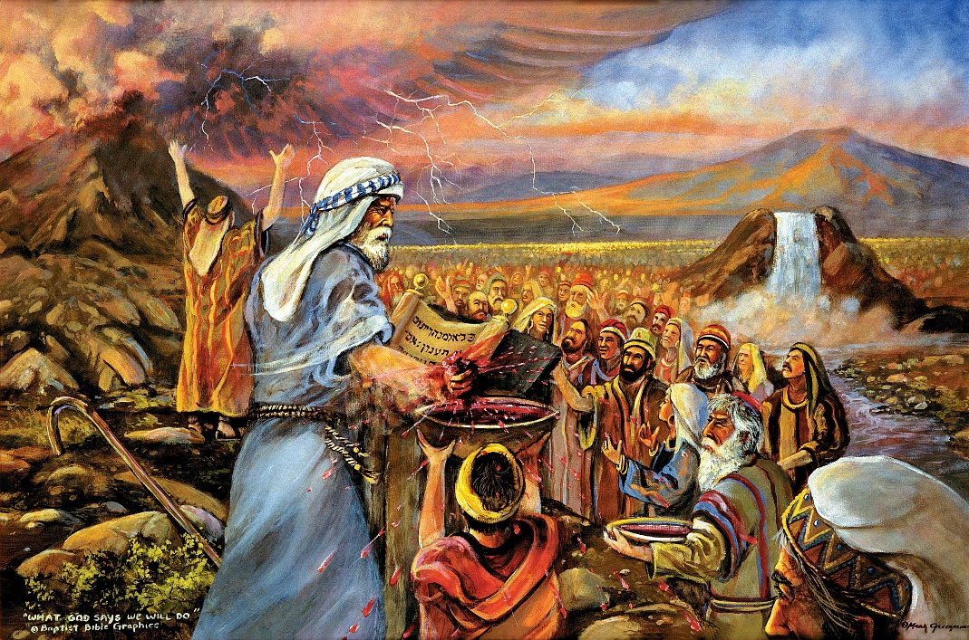
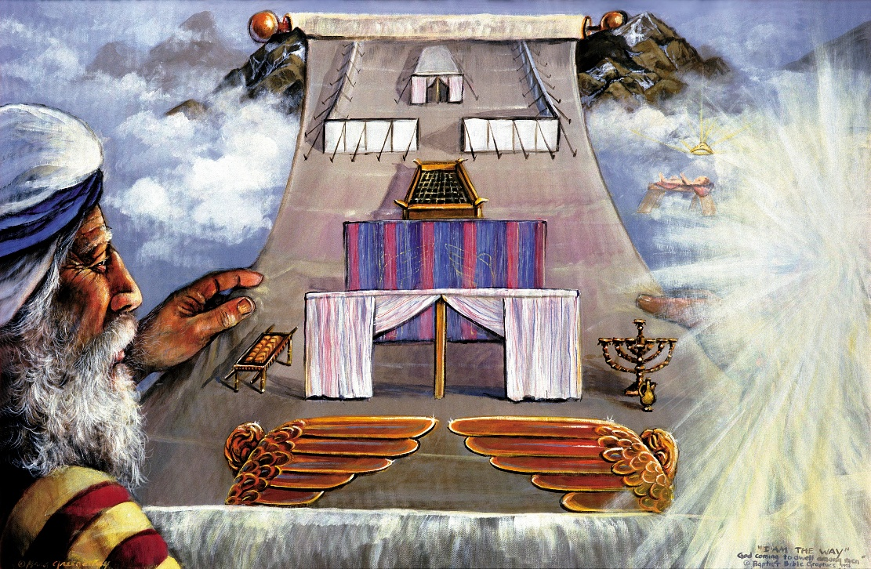







Poté, co Bůh nahlas vyhlásil Desatero přikázání a předal Mojžíšovi základní soubor zákonů, chtěl s Izraelem uzavřít smlouvu.
Smlouva byla jednoduchá: budu vaším Bohem, budu vás chránit a budu vám žehnat. Poslouchejte mé zákony.
Poté, co byla smlouva zapsána na svitek, musely ji obě strany ratifikovat. Lidé ji ratifikovali tím, že řekli, že ji splní. Jak to Bůh schválil? Krví; hostinou a se svatyní, který by jim pomohl smlouvu pochopit.
Smlouva:
  Krev smlouvy (2. Mojžíšova 24,1-6.8)
  Naplnění smlouvy (2. Mojžíšova 24,7)
  Pokrm smlouvy (2. Mojžíšova 24,9-18)
Pozemská svatyně:
  Účel svatyně (2. Mojžíšova 25,1-9)
  Umístění svatyně (2. Mojžíšova 31,1-18)

Slide 4
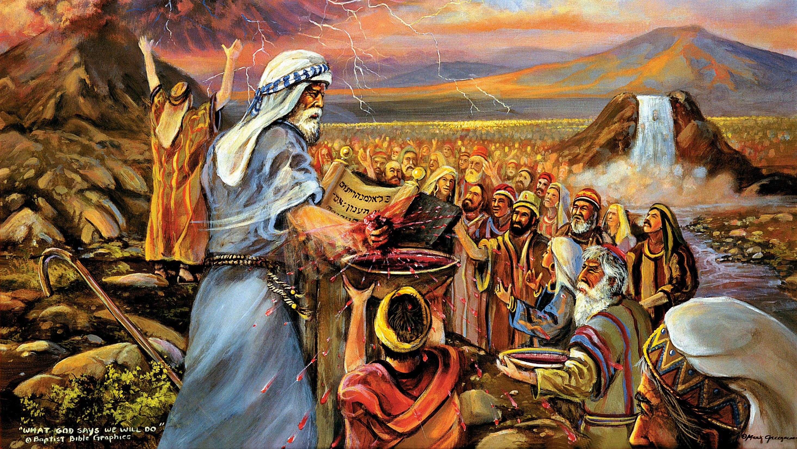
SMLOUVA

Slide 5
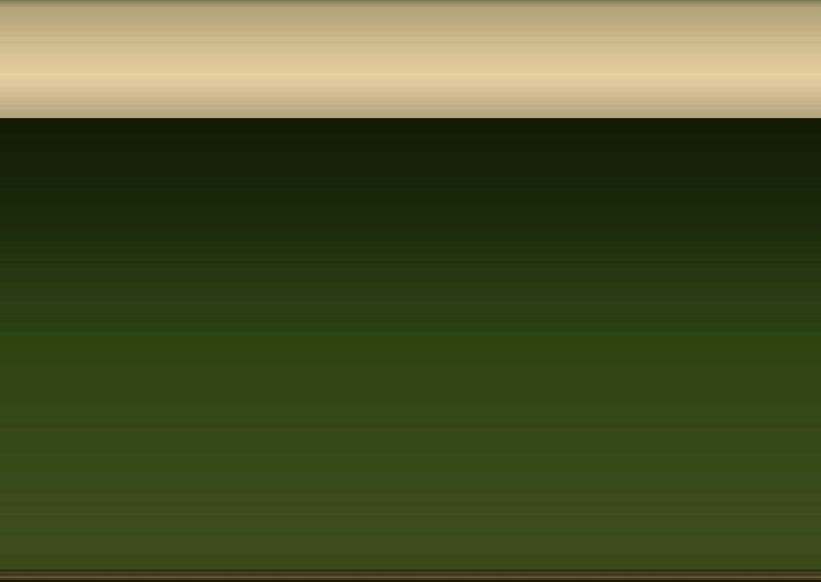
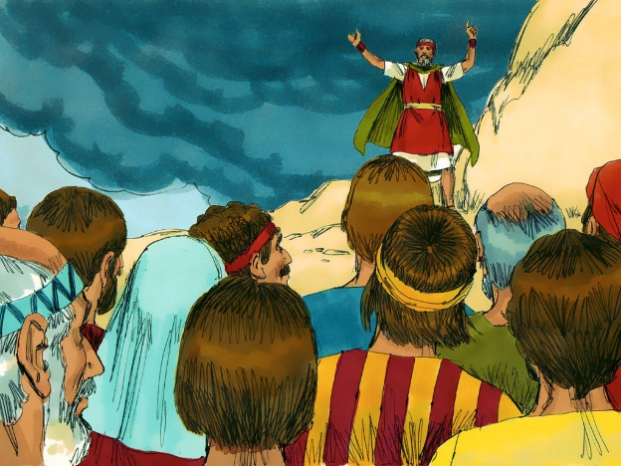
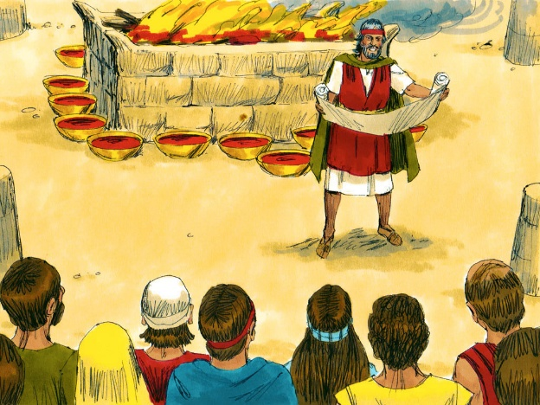
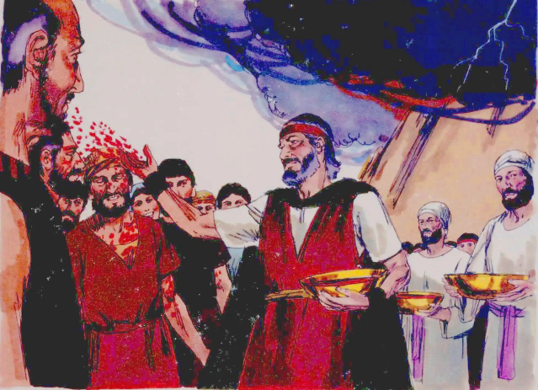
KREV SMLOUVY
“Mojžíš vzal krev, pokropil lid a řekl: »Hle, krev smlouvy, kterou s vámi uzavírá Hospodin na základě všech těchto slov«” (2. Mojžíšova 24,8)
Jak uzavřeli smlouvu?
Čtením smlouvy (2. Mojžíšova 24,3a)
Lidé odpověděli kladně (2. Mojžíšova 24,3b)
Bylo to písemně zaznamenáno (2. Mojžíšova 24,4a)
Byl postaven oltář (2. Mojžíšova 24,4b)
Bylo postaveno 12 sloupů (2. Mojžíšova 24,4c)
Obětovali zápalné oběti (2. Mojžíšova 24,5)
Mojžíš pak pokropil polovinou krve oltář (2. Mojžíšova 24,6)
Mojžíš znovu přečetl smlouvu (2. Mojžíšova 24,7a)
Lid opět odpověděl kladně (2. Mojžíšova 24,7b)
Mojžíš pokropil oltář druhou polovinou krve (2. Mojžíšova 24,8a)
Mojžíš ji prohlásil za “Krev smlouvy” (2. Mojžíšova 24,8b; Matouš 26,28)
Ke stvrzení smlouvy se konalo večeře (2. Mojžíšova 24,9-11)
Bůh uznal Izrael jako lid (12 sloupů); zvláště si vážil mladých lidí a věnoval se každému člověku individuálně (pokropil je svou krví).
Bůh si přeje vztah s námi, individuálně i jako se společenstvím věřících.

Slide 6
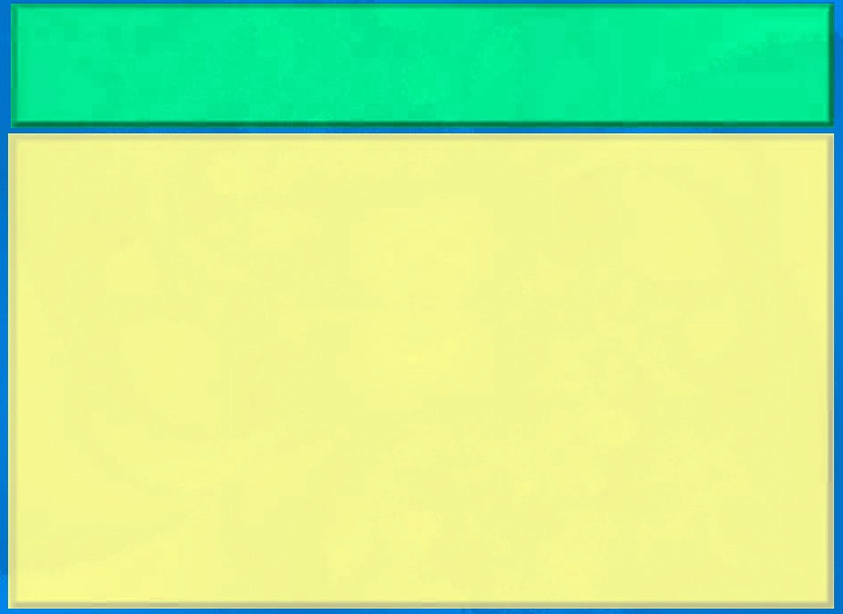
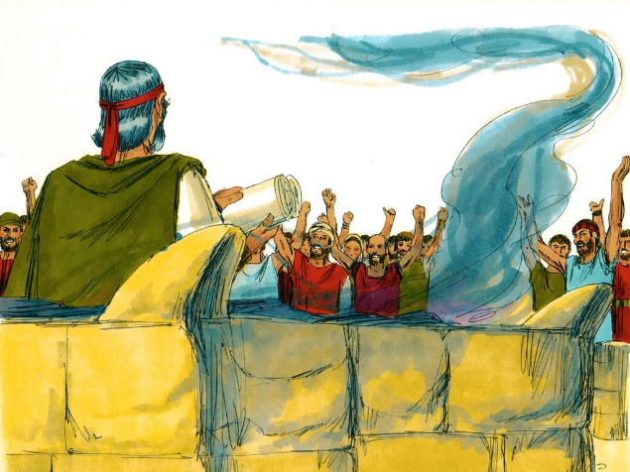
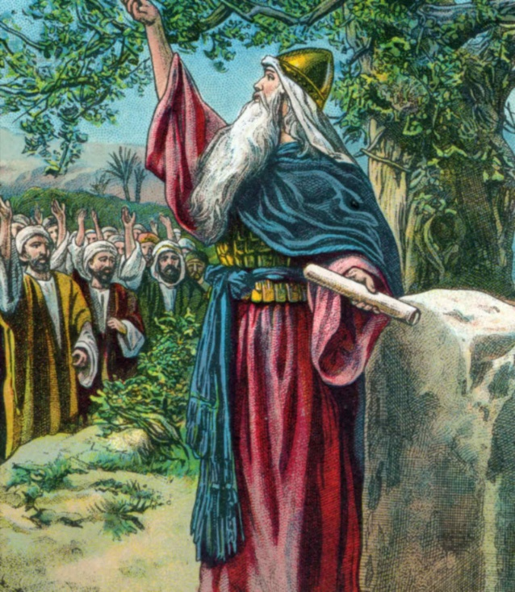
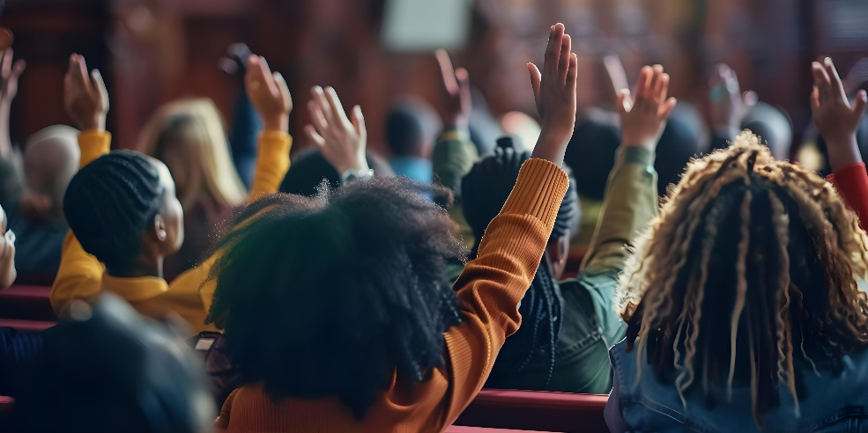
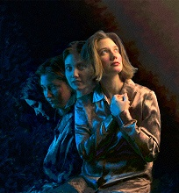
NAPLNĚNÍ SMLOUVY
“Potom vzal Knihu smlouvy a předčítal lidu. Prohlásili: »Poslušně budeme dělat všechno, o čem Hospodin mluvil«” (2. Mojžíšova 24,7)
Naprosto upřímně se lidé zavázali, že budou smlouvu dodržovat. Tento závazek však neměl dlouhého trvání (2. Mojžíšova 32,8).
Další generace se také zavázala, že bude smlouvu dodržovat (Jozue 24,18b). Ale Jozue je varoval jasně: “Nebudete moci sloužit Hospodinu” (Jozue 24,19).
Co nám brání poslouchat Boha, přestože máme dobré úmysly?
Máme hříšnou přirozenost
(list Římanům 7,18), a nemůžeme udělat nic, abychom to změnili
(list Římanům 7,24).
Ale pokud Mu to dovolíme, Bůh naši přirozenost může změnit
(Ezechiel 36,26.27). On očišťuje, odstraňuje, dává a vkládá, abychom ho mohli poslouchat. On jediný nás činí silnými (2. list Korintským 12,10).

Slide 7

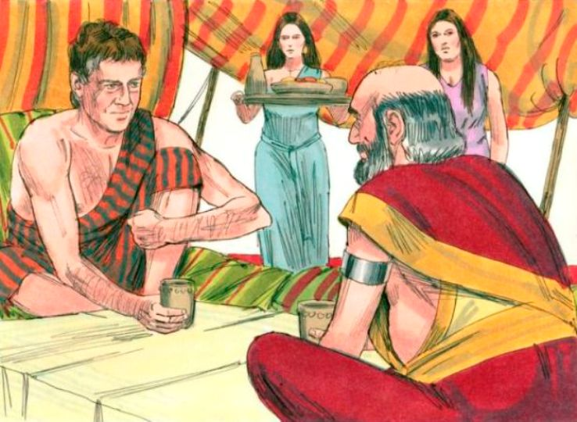
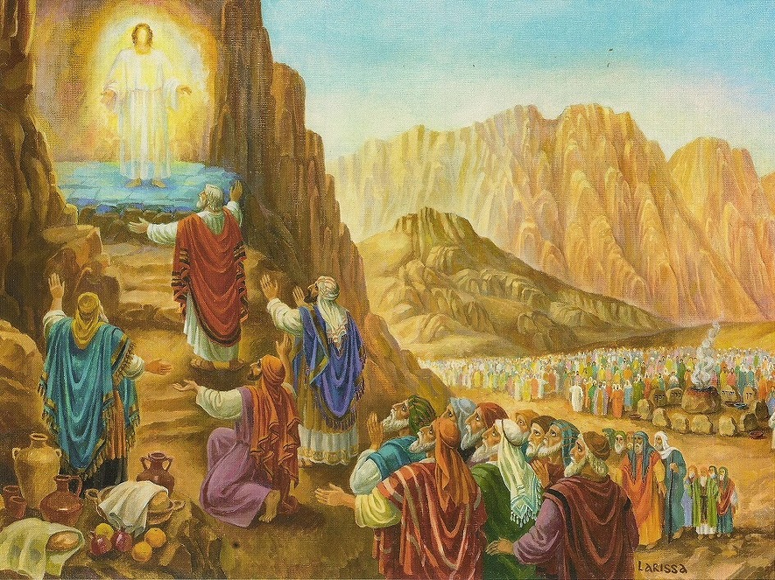
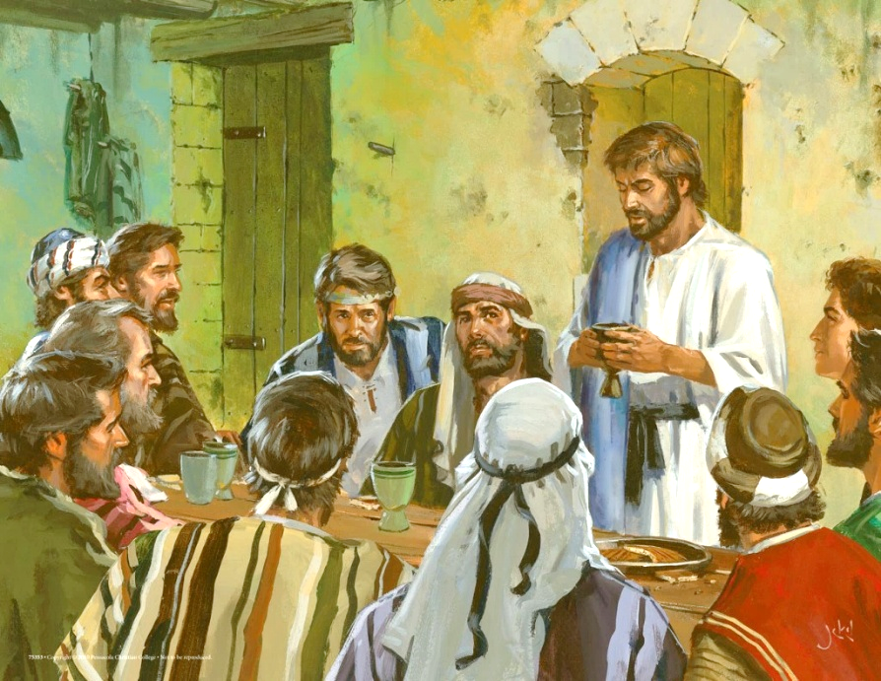
POKRM SMLOUVY
“Pak Mojžíš a Áron, Nádab a Abíhú a sedmdesát z izraelských starších […] ačkoli uzřeli Boha; i jedli a pili” (2. Mojžíšova 24,9.11b)
Jak vidíme na příkladu Jákoba a Lábana, na starověkém Východě zahrnovala ratifikace smlouvy společné jídlo pro obě strany (1. Mojžíšova 31,44-54).
Na Sinaji Bůh nabídl "večeři smlouvy" 74 lidem: Mojžíšovi, Áro-novi, Nádabovi, Abíhúovi a 70 starším, kteří zastupovali všechen lid (2. Mojžíšova 24,9-11).
Když Ježíš ustanovil novou smlouvu, učinil tak také tím, že se o jídlo podělil s 12 apoštoly (Matouš 26,26-28).
Pokaždé, když přijímáme svátost, obnovujeme tím svou smlouvu s Bohem. Tím, že přijímáme chléb a víno, oslavujeme odpuštění a spasení, které máme v Ježíši (1. list Korintským 11,26).
Navzdory jejich konečnému odmítnutí spasení, ani Nádab, Abíhú ani Jidáš nebyli vyloučeni z této "večeře smlouvy".

Slide 8
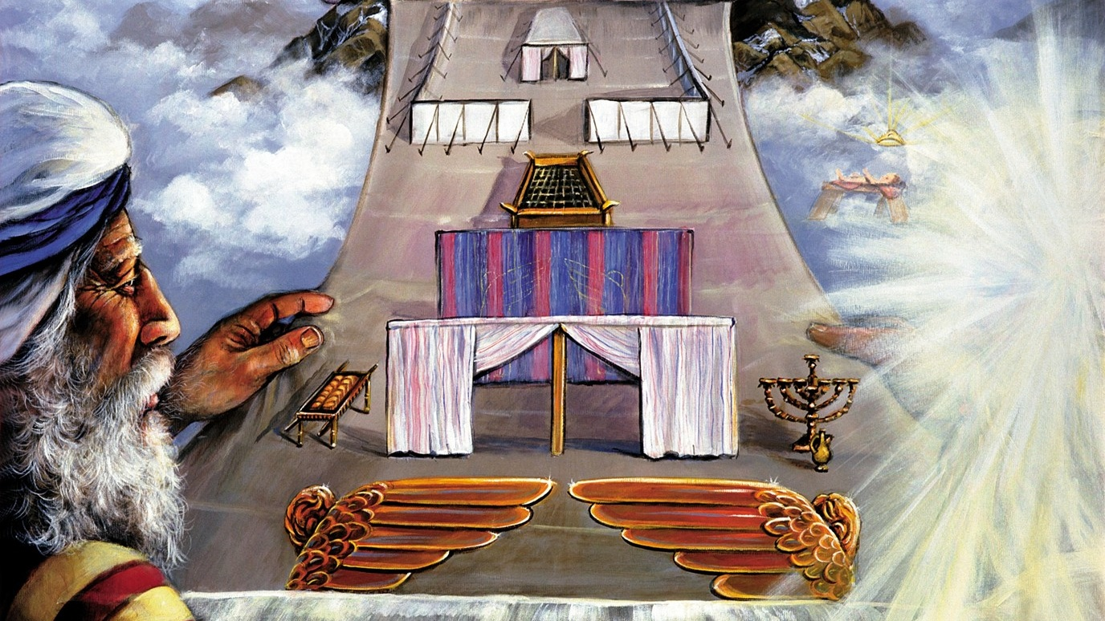
POZEMSKÁ SVATYNĚ

Slide 9

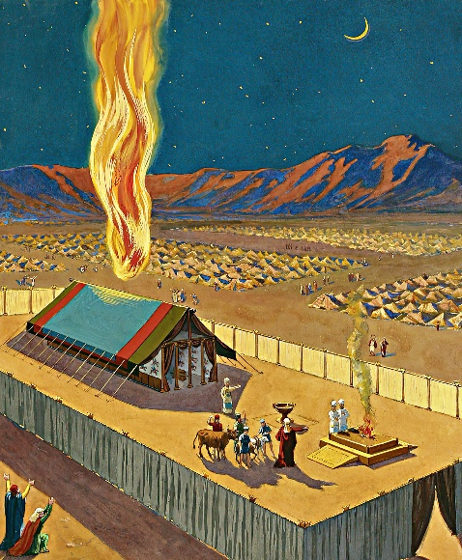
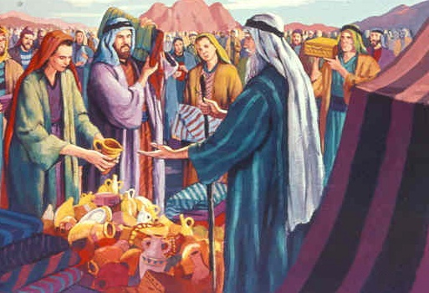
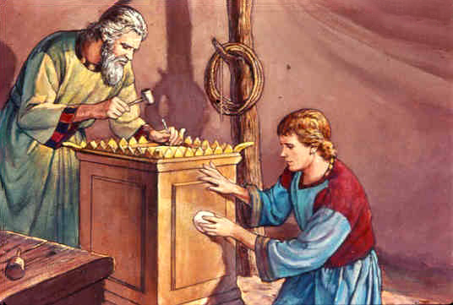
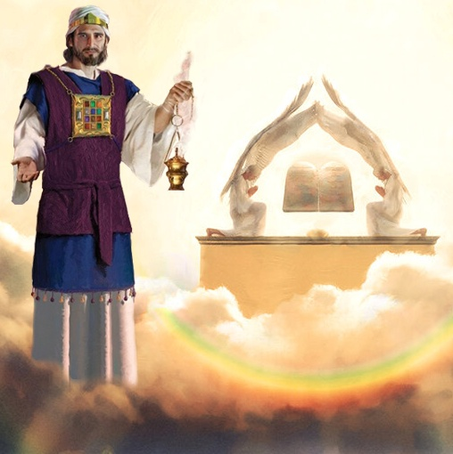
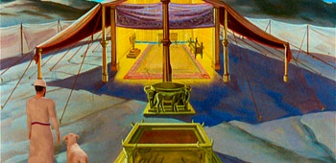
ÚČEL SVATYNĚ
“Ať mi udělají svatyni a já budu bydlit uprostřed nich” (2. Mojžíšova 25,8)
Jako ujištění, že splní svou část smlouvy, se Bůh rozhodl jít a žít mezi lidmi.
Boží fyzická přítomnost by však znamenala okamžitou smrt všech z nich (2. Mojžíšova 33,20). Z tohoto důvodu jim nařídil, aby postavili svatyni, ve které by mohl projevit svou přítomnost. Tato přítomnost se projevovala v symbolech, protože Bůh fyzicky nepřebývá v žádném pozemském chrámu (Skutky 17,24).
Mojžíšovi byl ukázán model svatyně a dostal konkrétní instrukce k jeho stavbě. Lidé byli požádáni, aby přispěli potřebným materiálem (2. Mojžíšova 25,2-7).
Jak svatyně, tak chrám, které Šalomoun postavil, byly vzorem svatyně postavené v nebi (list Židům 8,1.2; 1. Královská 8,27.30).
Když Izraelita vstoupil do svatyně, vstoupil – sym-bolicky – do samotné Boží přítomnosti. dokud nebyla opona roztržena, když Ježíš zemřel.

Slide 10
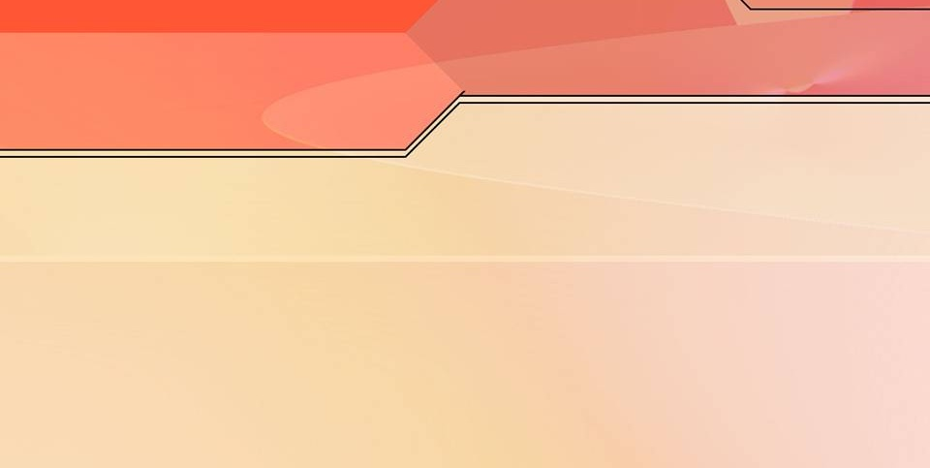
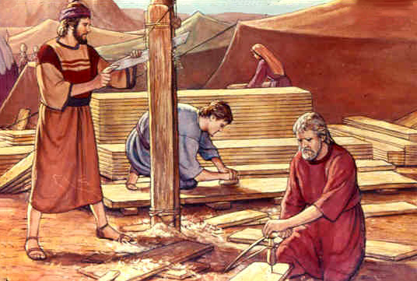
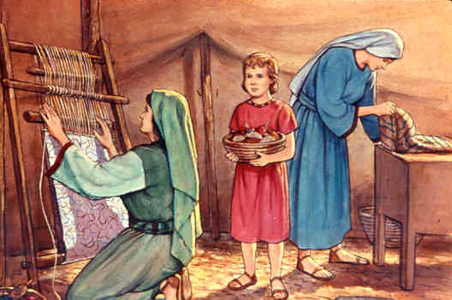
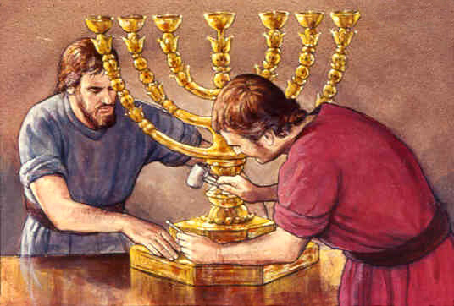
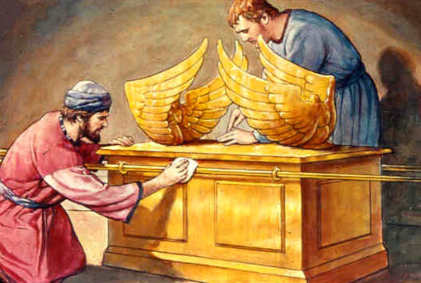
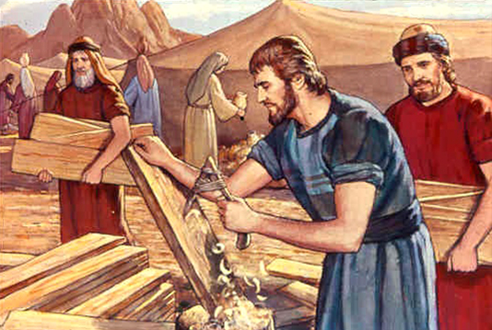
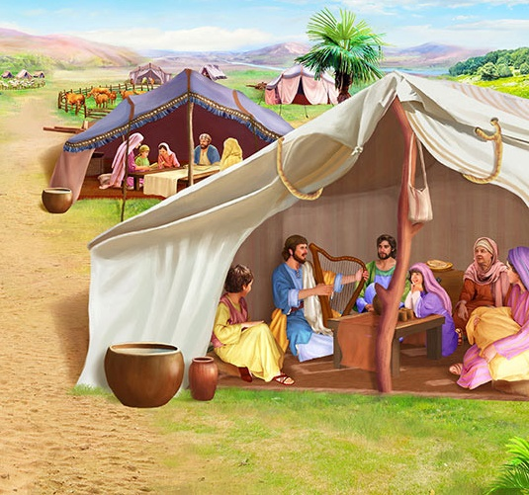
UMÍSTĚNÍ SVATYNĚ
“Hleď, povolal jsem jménem Besaleela, syna Urího, vnuka Chúrova, z pokolení Judova. Naplnil jsem ho Božím duchem, totiž moudrostí, důvtipem a znalostí každého díla” (2. Mojžíšova 31,2.3)
Přestože Bůh dal Mojžíšovi velmi podrobné pokyny ke stavbě, neřekl mu všechny podrobnosti. Jak by měla vypadat bronzová křtitelnice, cherubové, kněžské mitry atd.? Tak dal příležitost Duchu svatému, aby pracoval s dary stavitelů.
Pro tyto detaily Duch svatý obdařil zvláštními dary:
Besaleela, který celý projekt vedl (2. Mojžíšova 31,2)
Oholíaba, který byl jeho hlavním asistentem (2. Mojžíšova 31,6a)
Další lidi, kteří pomáhali v práci (2. Mojžíšova 31,6b)
Uprostřed pokynů ke stavbě svatyně je zvláštní zmínka o sobotě (2. Mojžíšova 31,12-17). Co s tím vším má společného sobota?
Svatost je klíčem. Abychom se přiblížili ke svatému Bohu, musíme být svatí jako on. Sobota je tím znamením této svatosti(2. Mojžíšova 31,13; Ezechiel 20,12.20).
Notes:
Éxodo 31:2
Mira, yo he llamado por nombre a Bezaleel hijo de Uri, hijo de Hur, de la tribu de Judá;
Éxodo 31:6a
Y he aquí que yo he puesto con él a Aholiab hijo de Ahisamac, de la tribu de Dan;
Éxodo 31:6b
y he puesto sabiduría en el ánimo de todo sabio de corazón, para que hagan todo lo que te he mandado;
Éxodo 31:12-17 Habló además Jehová a Moisés, diciendo: (13) Tú hablarás a los hijos de Israel, diciendo: En verdad vosotros guardaréis mis días de reposo; porque es señal entre mí y vosotros por vuestras generaciones, para que sepáis que yo soy Jehová que os santifico. (14) Así que guardaréis el día de reposo, porque santo es a vosotros; el que lo profanare, de cierto morirá; porque cualquiera que hiciere obra alguna en él, aquella persona será cortada de en medio de su pueblo. (15) Seis días se trabajará, mas el día séptimo es día de reposo consagrado a Jehová; cualquiera que trabaje en el día de reposo, ciertamente morirá. (16) Guardarán, pues, el día de reposo los hijos de Israel, celebrándolo por sus generaciones por pacto perpetuo. (17) Señal es para siempre entre mí y los hijos de Israel; porque en seis días hizo Jehová los cielos y la tierra, y en el séptimo día cesó y reposó.

Slide 11

“Při stavbě svatyně, která měla být Božím příbytkem, dostal Mojžíš příkaz, aby vše udělal podle nebeského vzoru. Bůh jej zavolal na horu, kde mu nebeské skutečnosti ukázal. Podle nich pak byl vytvořen svatostánek a vše, co k němu patřilo.
Tak Bůh zjevil Izraeli, uprostřed něhož chtěl přebývat, nádherný ideál charakteru. […] Tak Bůh zjevil Izraeli, uprostřed něhož chtěl přebývat, nádherný ideál charakteru. Vzor a model jim představil, když jim na hoře Sínaji předal zákon”
(E. G. W. : Výchova strana 22)

